Slide 1
Audit Carrefour
Magasin : Mourouj 4
27 Février 2018
Mme Samah SLAIMI

Slide 2
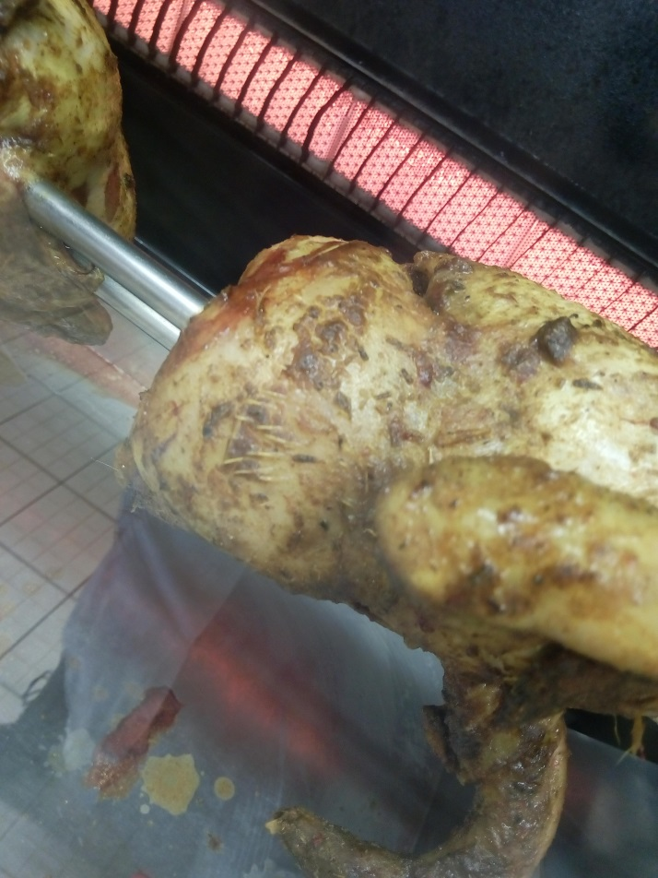
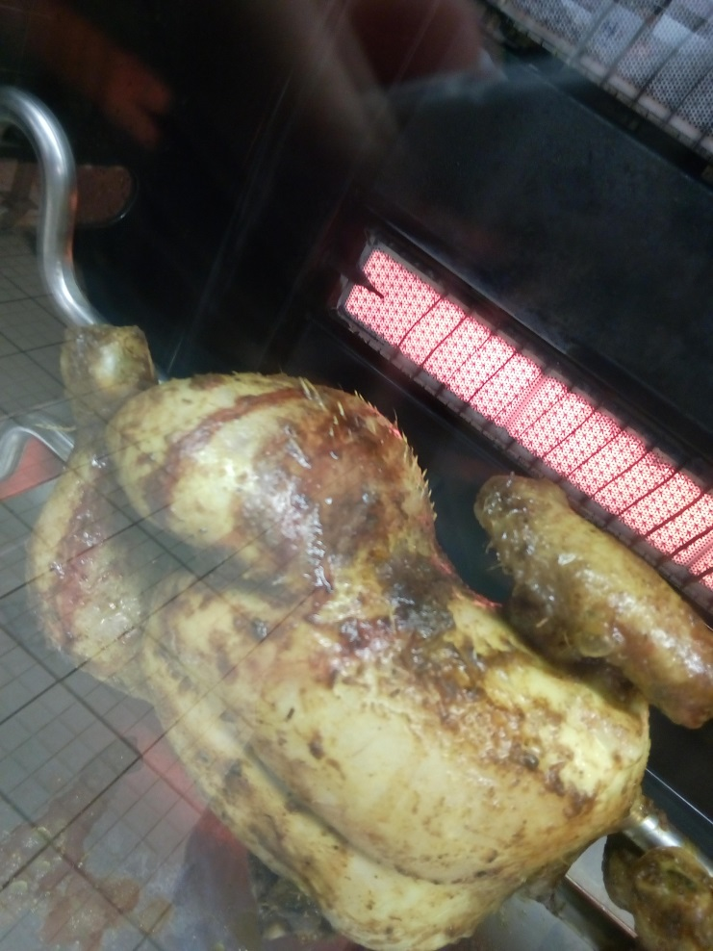
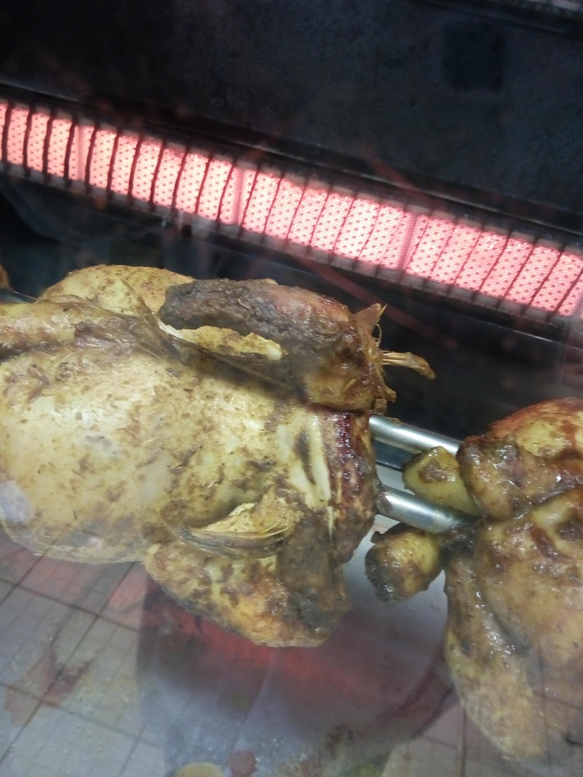
Traiteur : Les poulets en cours de cuisson n'étaient pas correctement plumés. Aviser le fournisseur pour cet écart

Slide 3
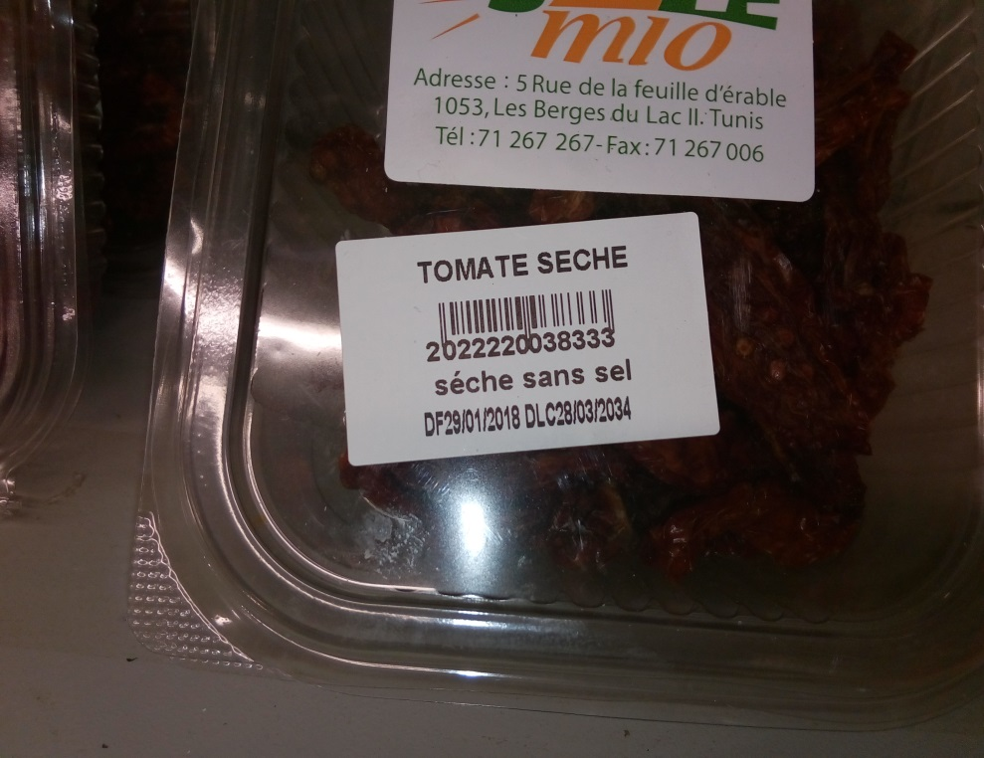
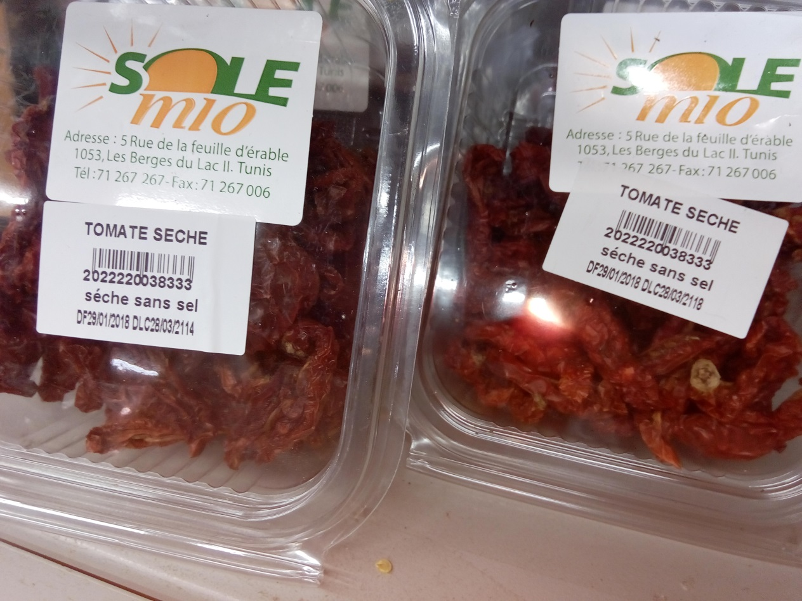
FLEG : L’étiquetage des produits préemballés "Tomate séchée" présente une DLC erronée (l'année).
Renforcer le contrôle de l'étiquetage à la réception et aviser le fournisseur sur cet écart.

Slide 4
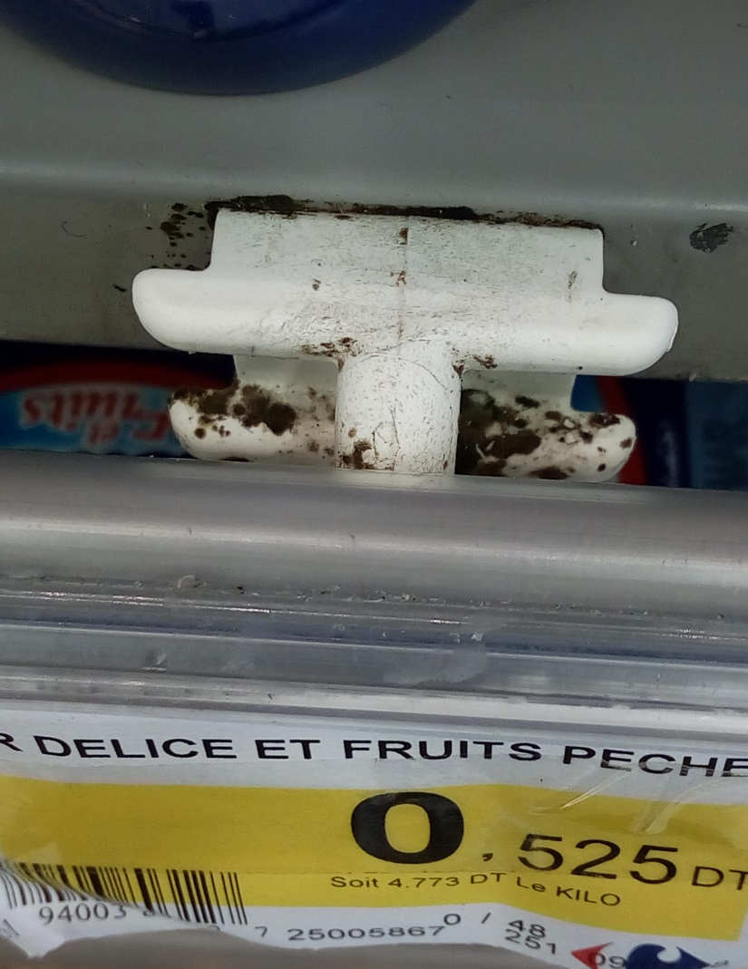
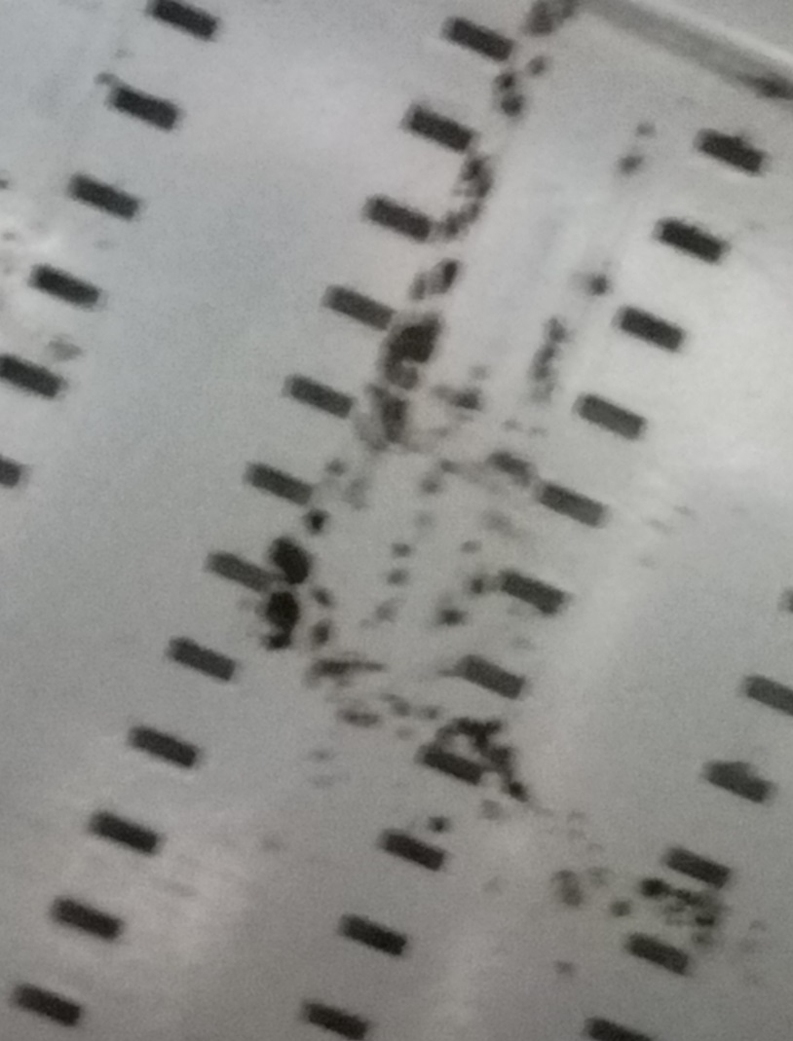
PLS : La propreté du meuble d'exposition n'était pas satisfaisante. Présence de traces de moisissures

Slide 5
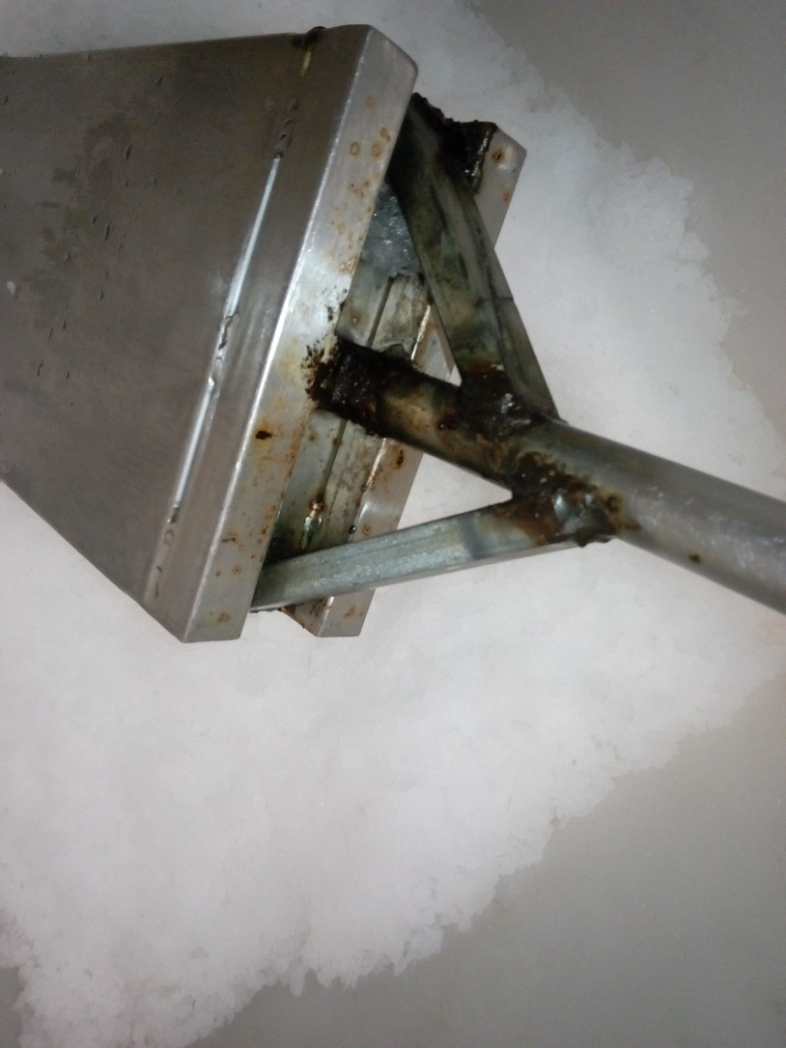
Poissonnerie : La pelle présentait des traces de rouilles. Le risque de contamination chimique est accru à ce niveau

Slide 6
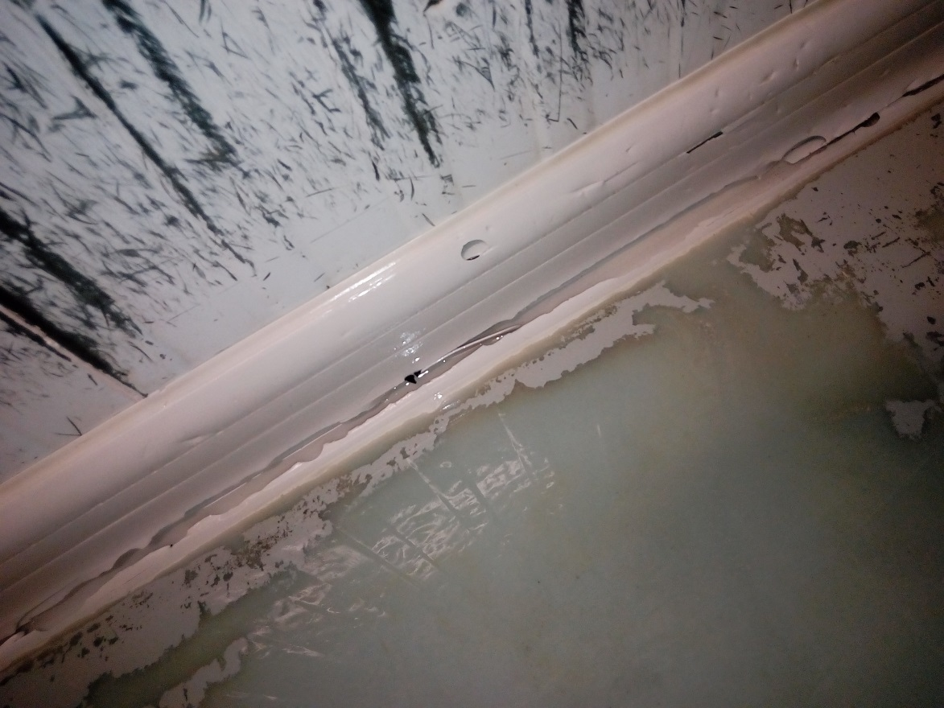
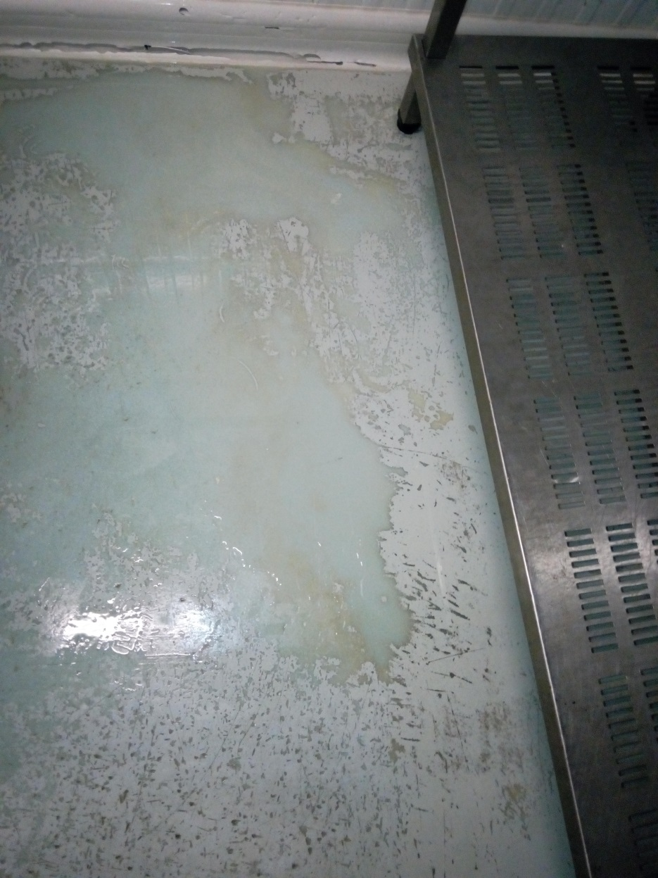
Poissonnerie : Le revêtement de la chambre froide est ébréché, la jointure est brisée à plusieurs niveaux

Slide 7
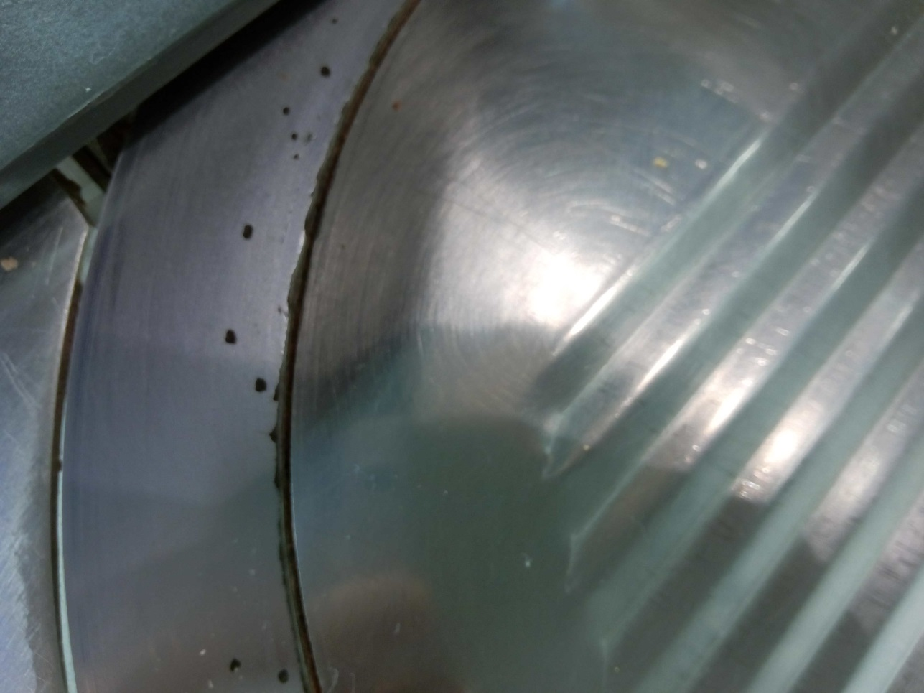
Charcuterie : La lame de la trancheuse et son support sont écaillés. Le risque de contamination entre les débris de la lame et les produits de charcuterie est accru à ce niveau

Slide 8
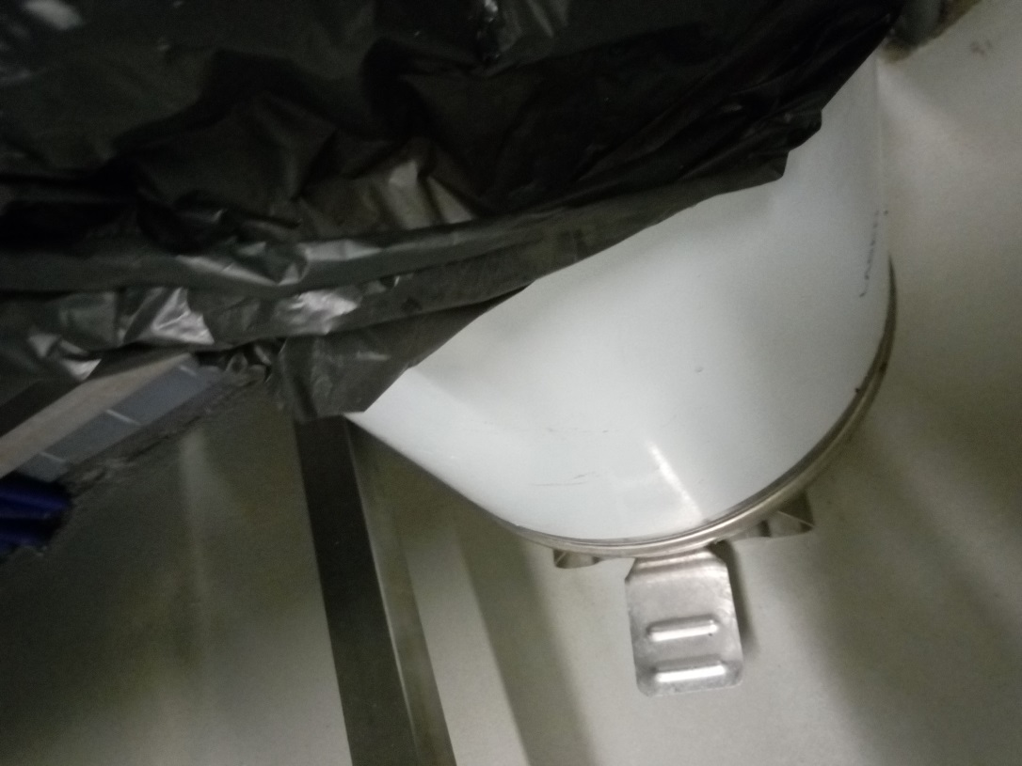
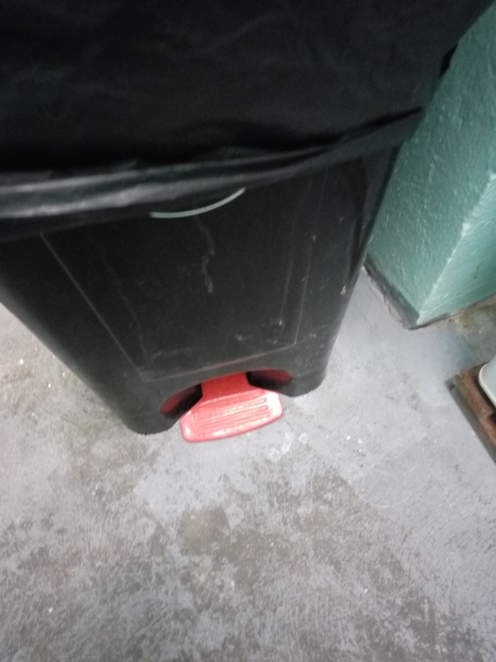
Les systèmes à pédale des poubelles (charcuterie et salle de repos) n'étaient pas fonctionnelles

Slide 9
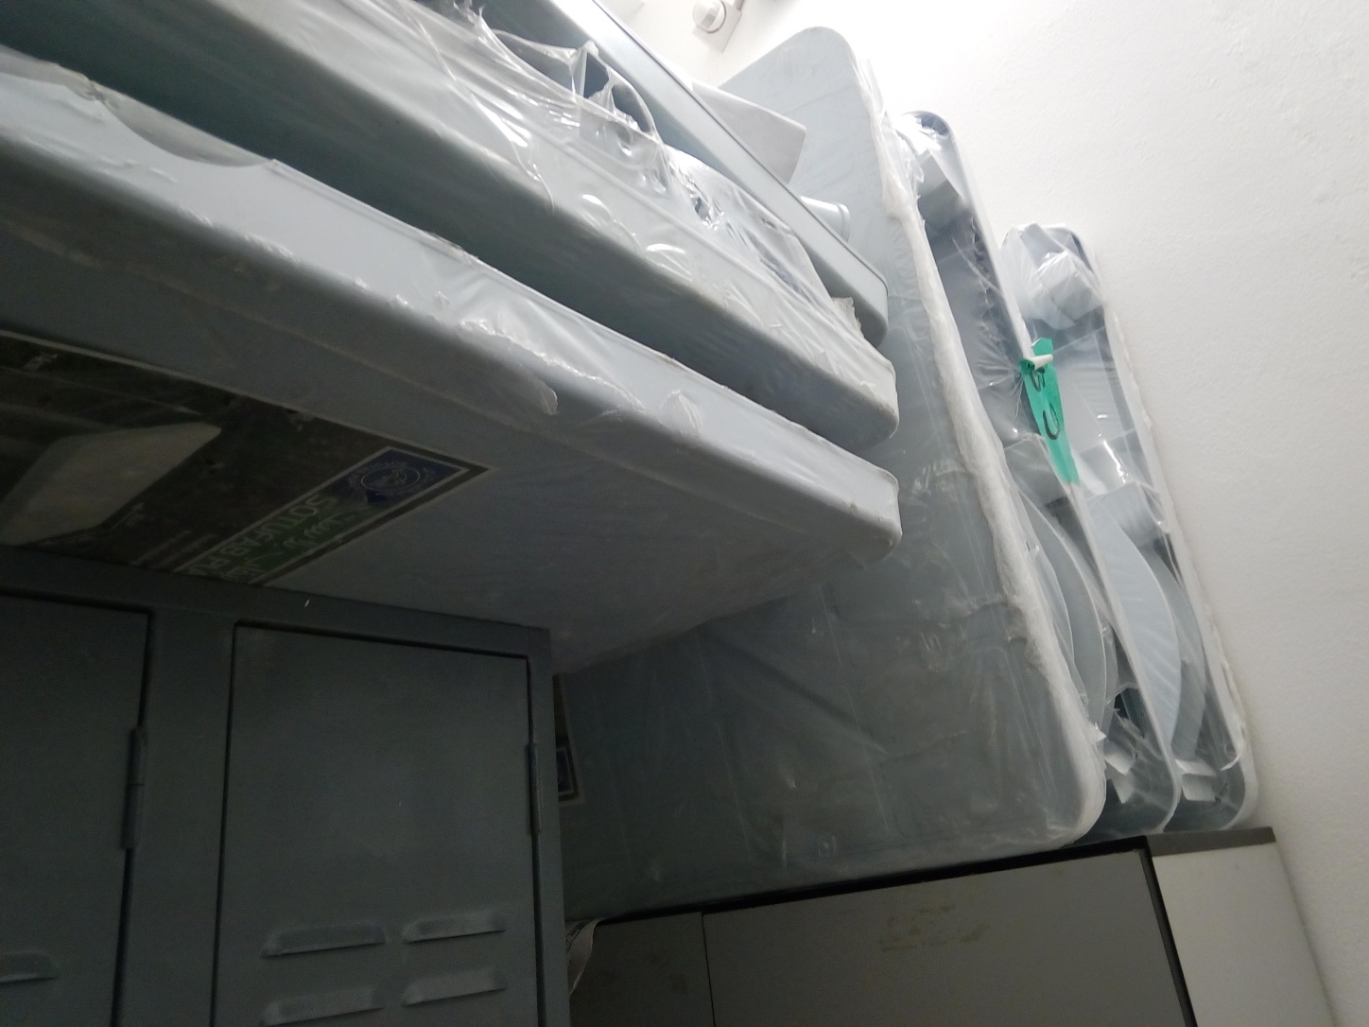
Vestiaires : Les surfaces sur les casiers sont utilisées pour stocker les produits du rayon bazar

Slide 10
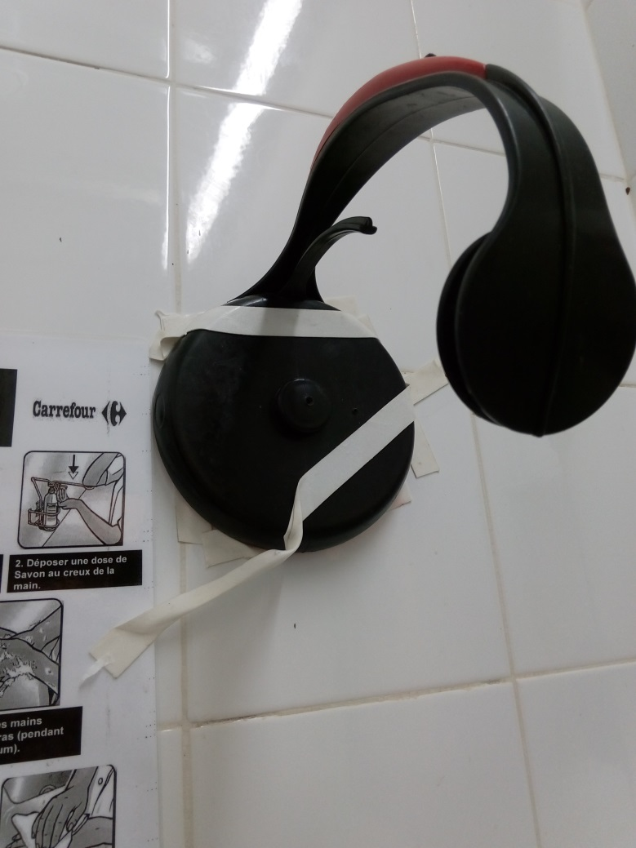
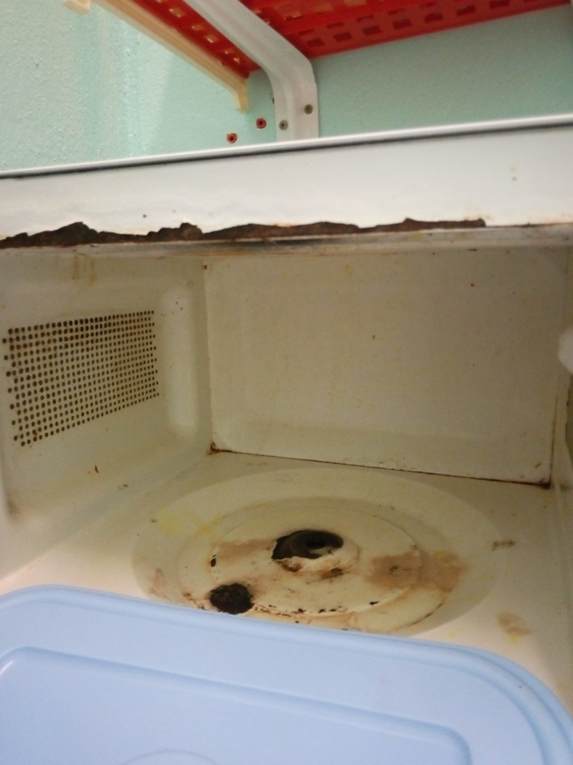
Sanitaire H et F : Les distributeurs de papier n'étaient pas correctement fixés
Salle de repos : le micro-onde était rouillé et manquait de plateau

Slide 11
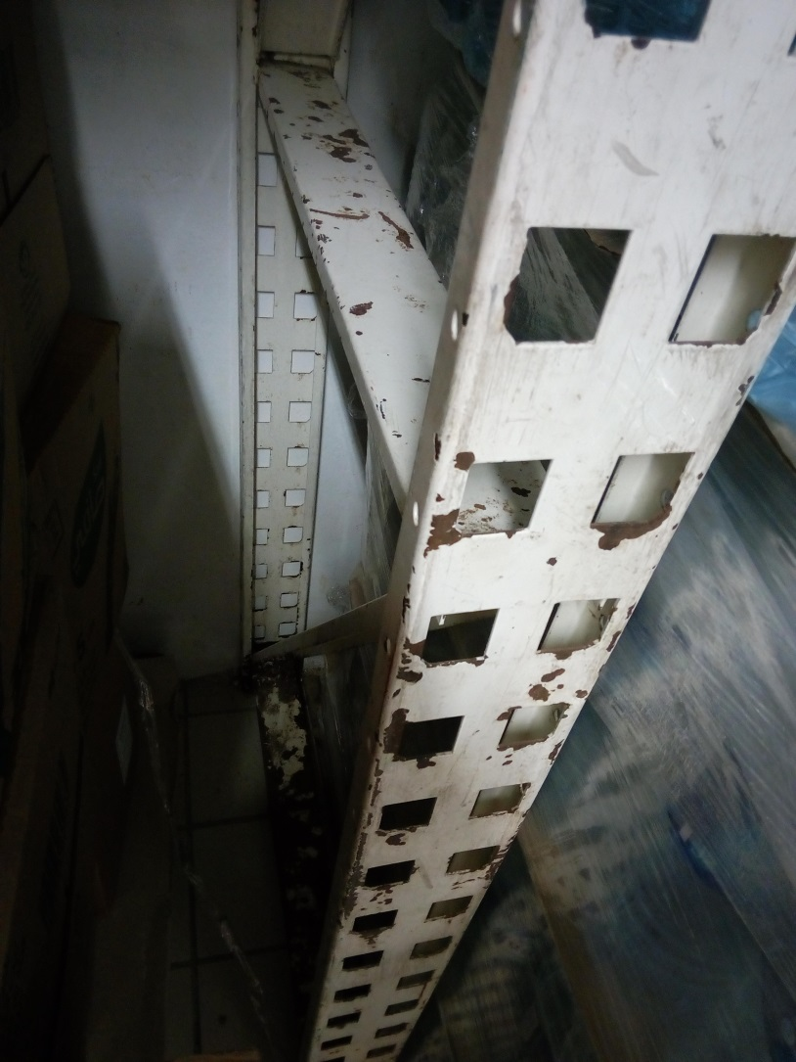
PGC : le rayonnage était rouillé

Slide 12
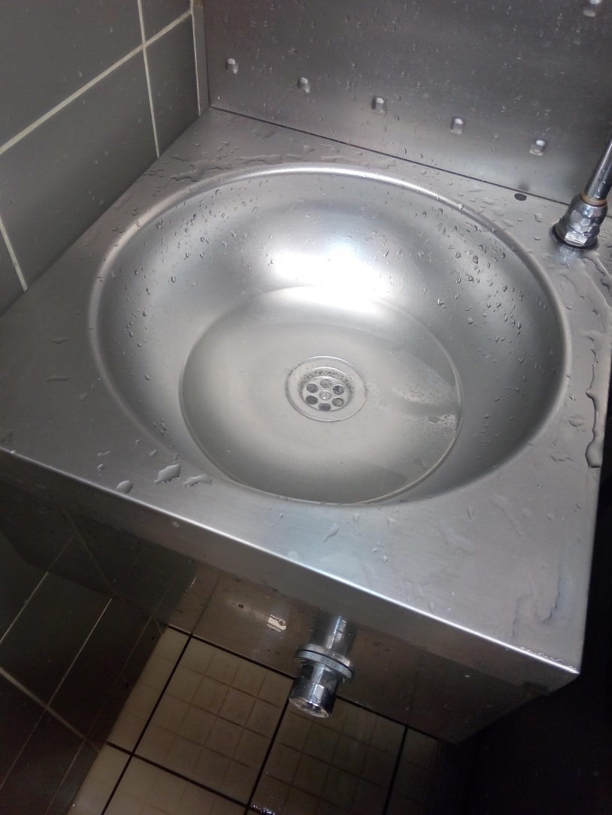
Poissonnerie : Le lave mains de la poissonnerie était bouché.

